Slide 1
Муниципальное автономное дошкольное образовательное учреждение центр развития ребенка - детский сад № 17 города Кропоткин муниципального образования Кавказский район микрорайон 1 дом 19
Проект
«День Победы»
Воспитатель: Харламова Г.Е

Slide 2
Проблема:
Дети в дошкольном возрасте плохо ориентируются в истории нашей страны, у детей не сформированы такие понятия, как ветераны, оборона, захватчики, фашисты, фашистская Германия.
Цель проекта:
Осуществление представлений о том, как русские люди защищали нашу Родину в годы Великой Отечественной войны и как об этом помнят ныне живущие люди.

Slide 3
Задачи проекта:
- Обобщать и расширять знания детей об истории Великой Отечественной войны.
- Обобщать и расширять знания о героях войны и о подвигах юных героев, о боевой технике.
- Способствовать формированию чувства гордости за свой народ, его боевые заслуги.
- Продолжать развивать творческие способности в рамках реализации проекта.
- Продолжать расширять сотрудничество с родителями воспитанников.
- Воспитывать уважение к защитникам Отечества, памяти павших бойцов, ветеранам ВОВ.
- Сохранять трепетное отношение к празднику Победы, уважение к заслугам и подвигам воинов Великой Отечественной войны.

Slide 4
ЭТАПЫ РЕАЛИЗАЦИИ ПРОЕКТА
Реализация проекта осуществлялась поэтапно.
На первом этапе (подготовительно-организационном) мною был проведен анализ ситуации, определены основные цели и задачи проекта; была составлена теоретическая концепция и план деятельности по проекту. Далее я систематизировала и оформляла дидактический материал в соответствии с планом проекта, разработала конспекты, подобрала игры.
На втором этапе (основном) мною были использованы различные формы и методы по реализации проекта. С детьми: Чтение художественной литературы, Физкультурно -музыкальный досуг «А ну-ка мальчики», Беседа: «70 лет Победе», Выставка совместных рисунков «Война глазами детей», Сюжетно ролевые игры «Воины-пограничники» «Моряки», Консультация для родителей «Расскажите детям о Великой Победе», высадка « Аллеи памяти».
На третьем этапе ( Заключительном): Оформление альбома «День Победы»., презентация проекта «9 Мая – День Победы».
Организация деятельности детей, родителей и педагогов по реализации проекта «День победы» способствовало представлению детьми о событиях, происходящих в годы Великой Отечественной войны. Проявление уважительное отношения к ветеранам, участникам войны. Формирование устойчивой нравственно- гражданской позиции. Понимание значение слов «ветеран», «солдатские треугольники», «фронтовая каша».

Slide 5
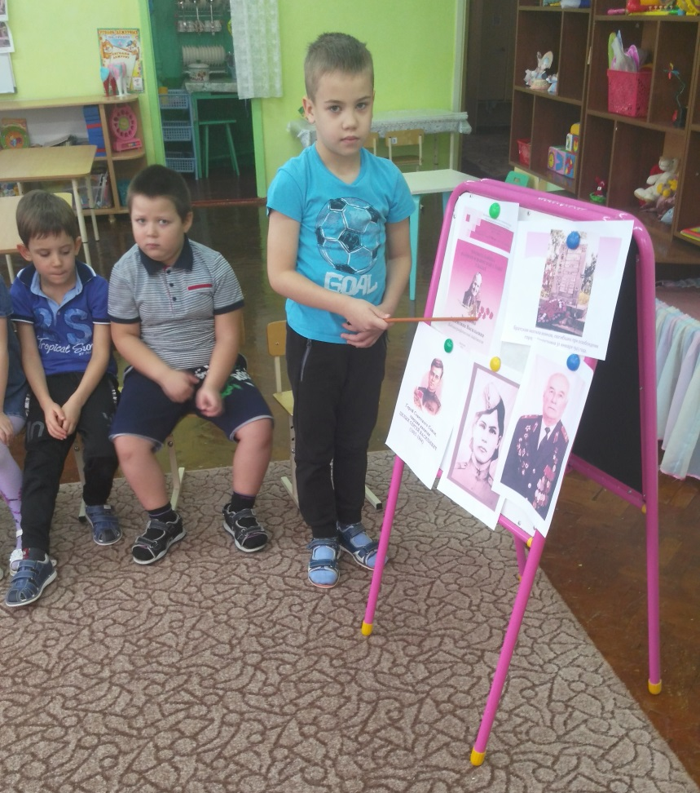
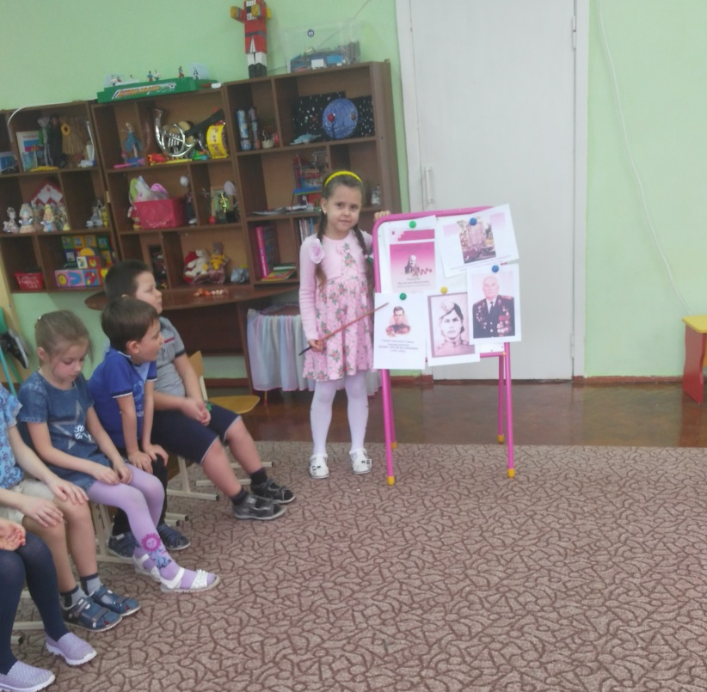
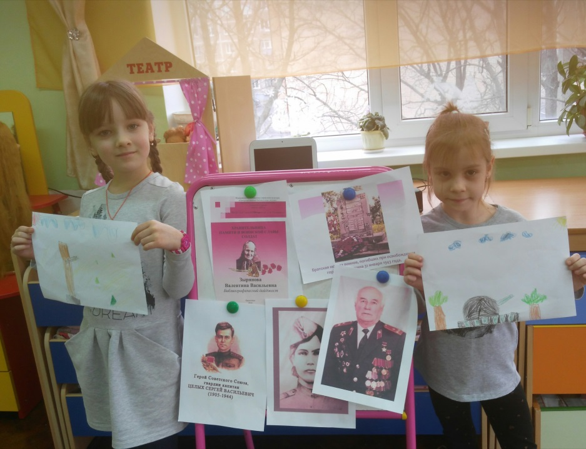

Slide 6
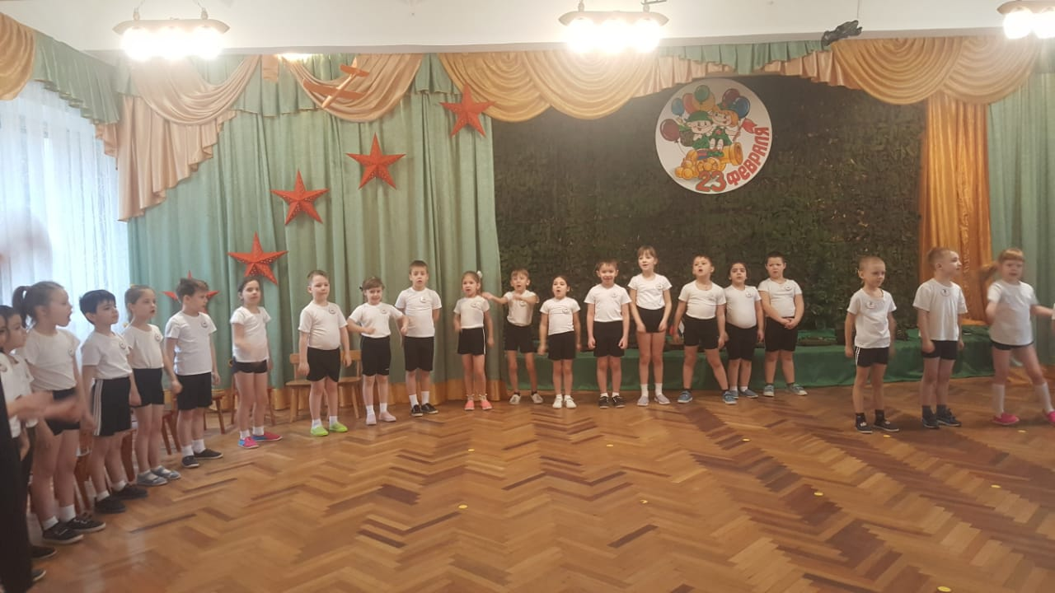
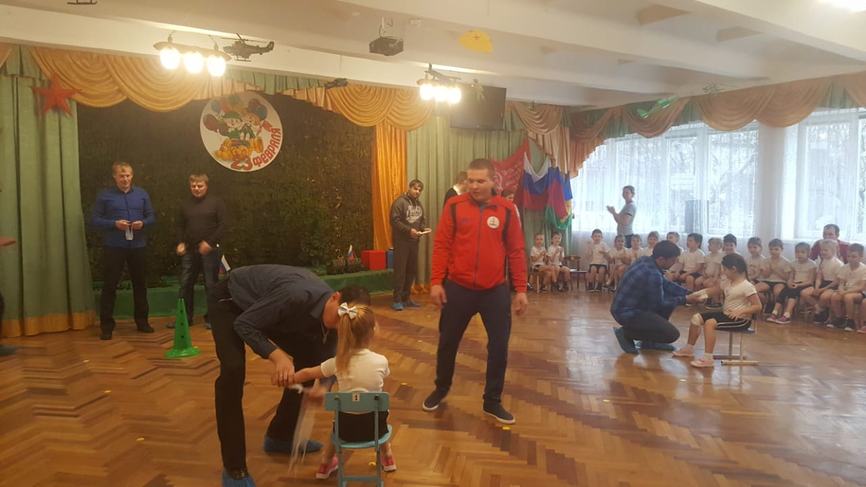
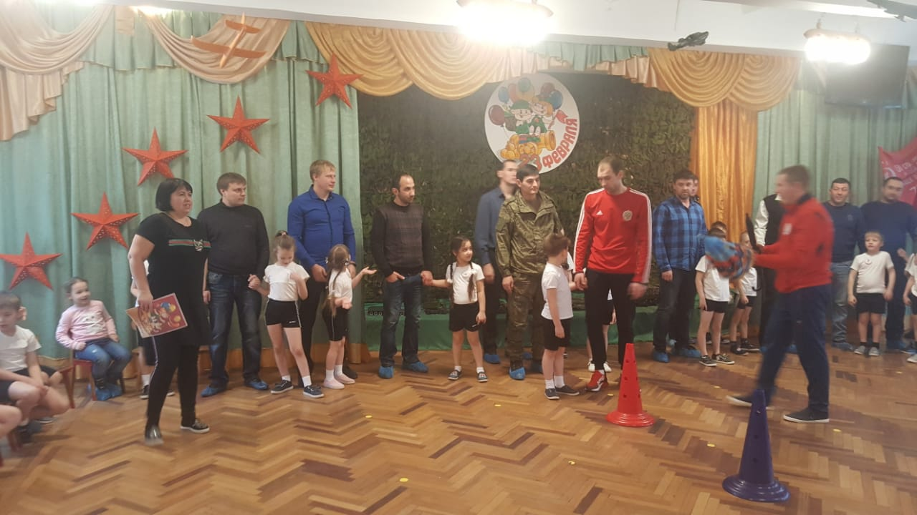
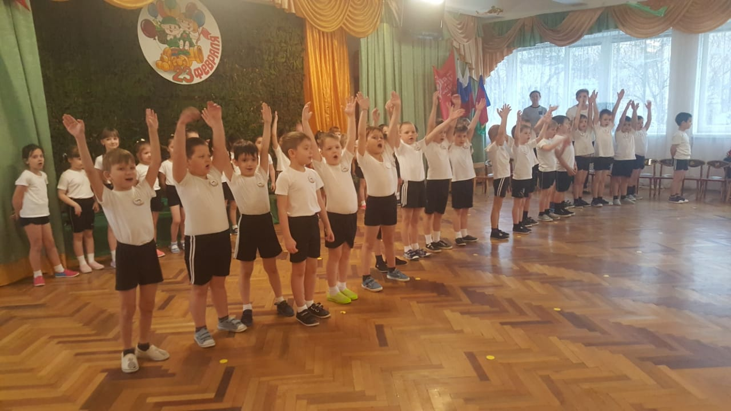

Slide 7
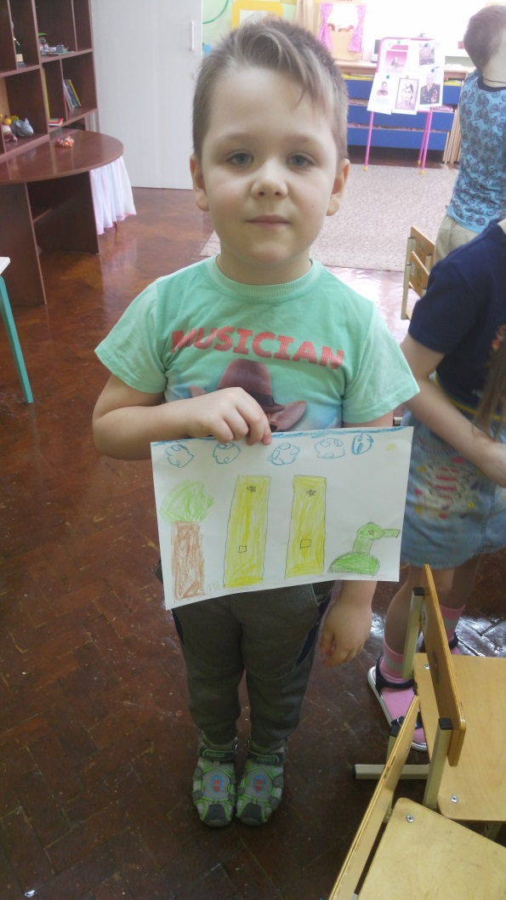
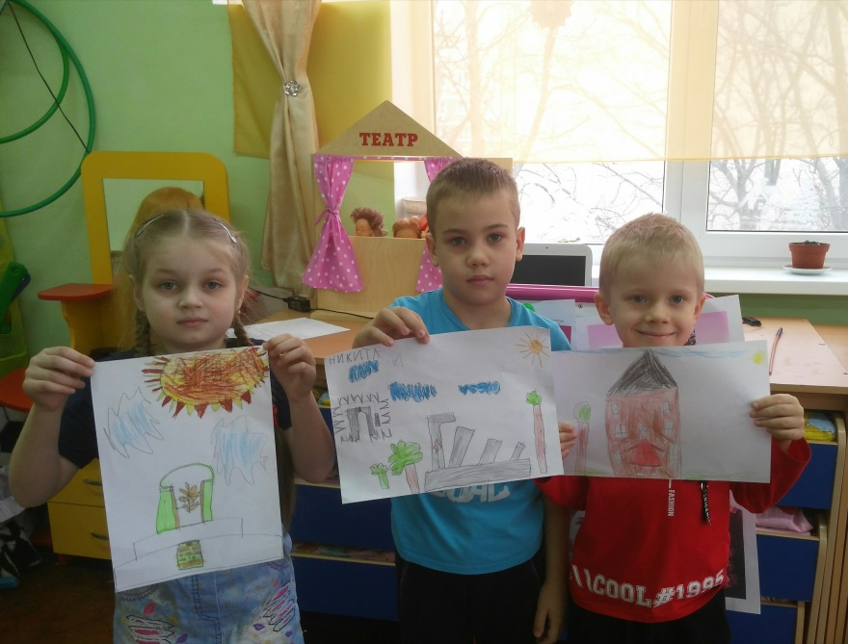
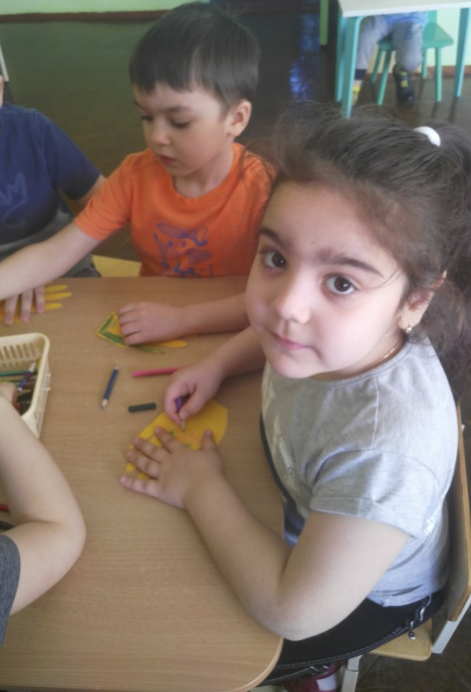
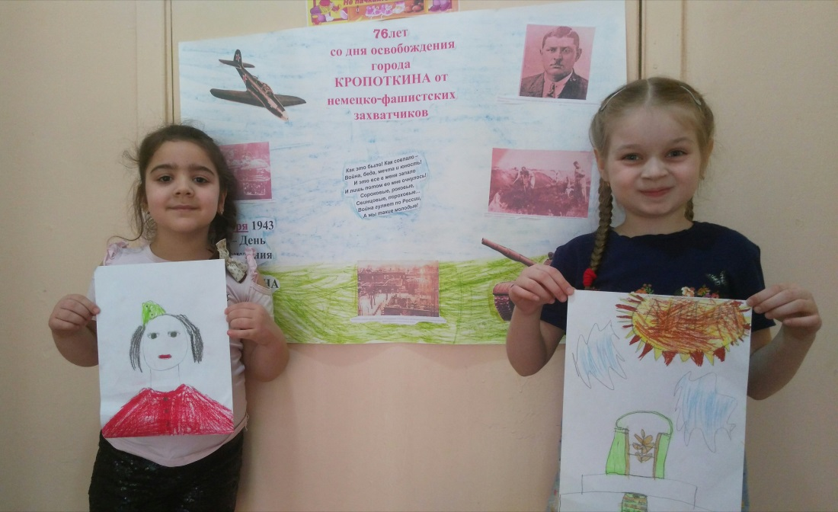

Slide 8
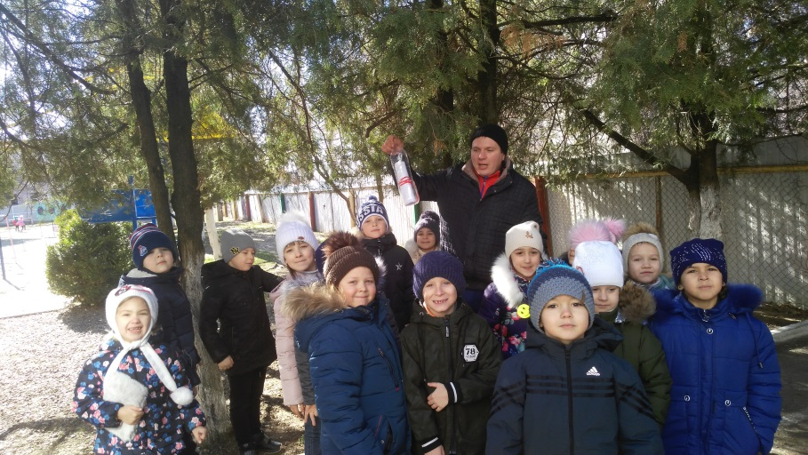
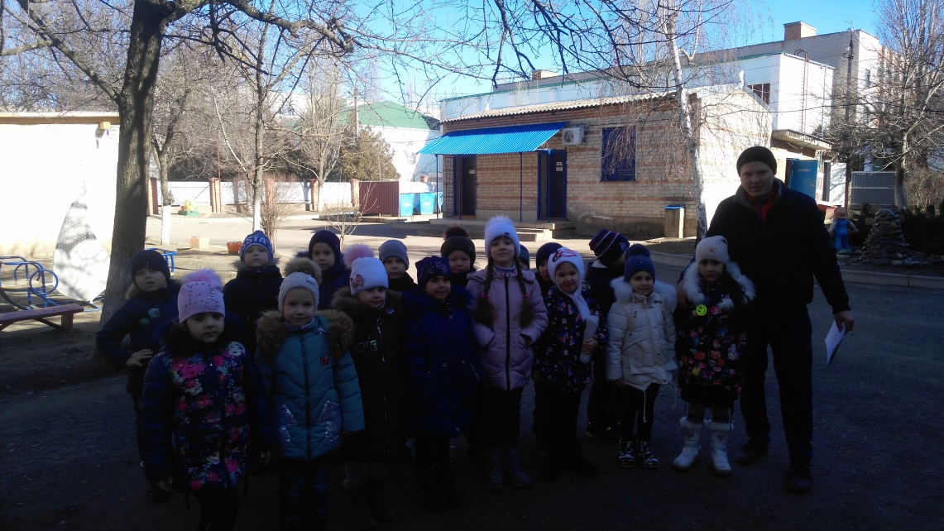
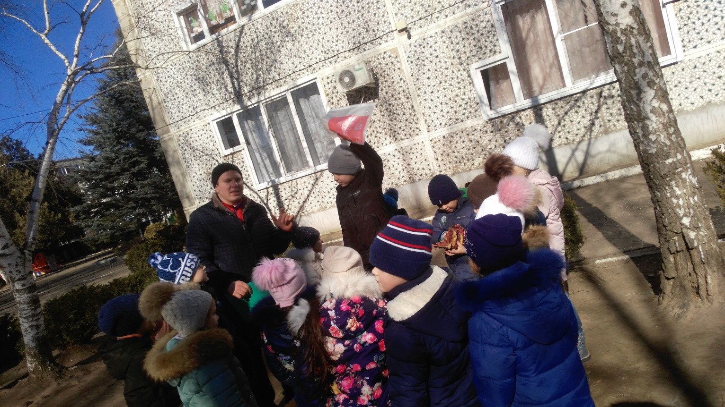

Slide 9
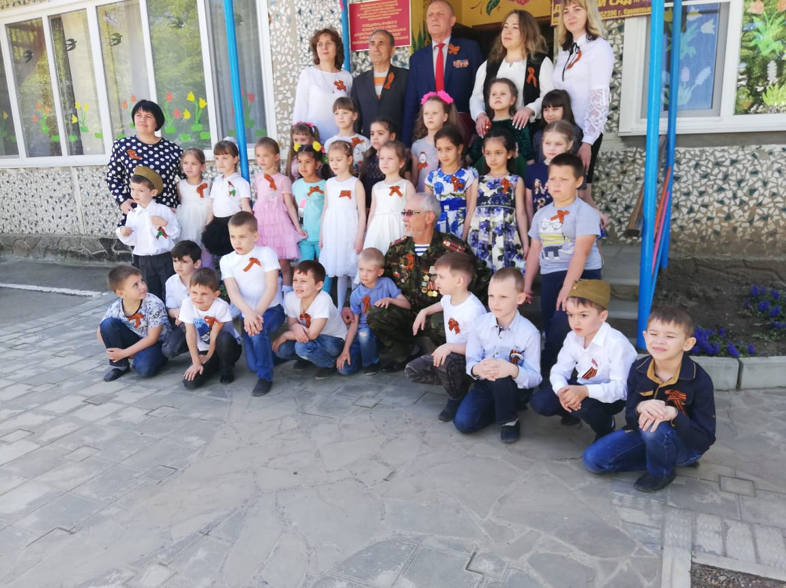
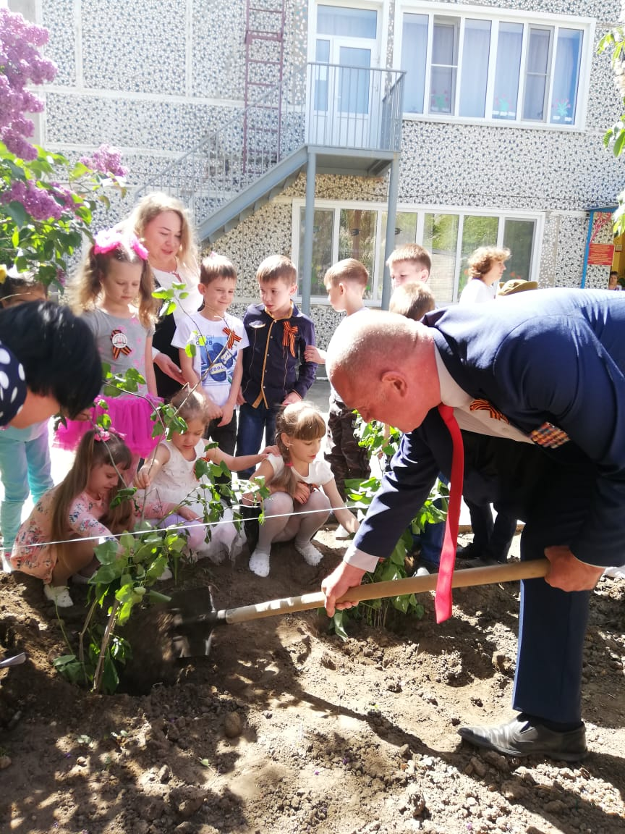
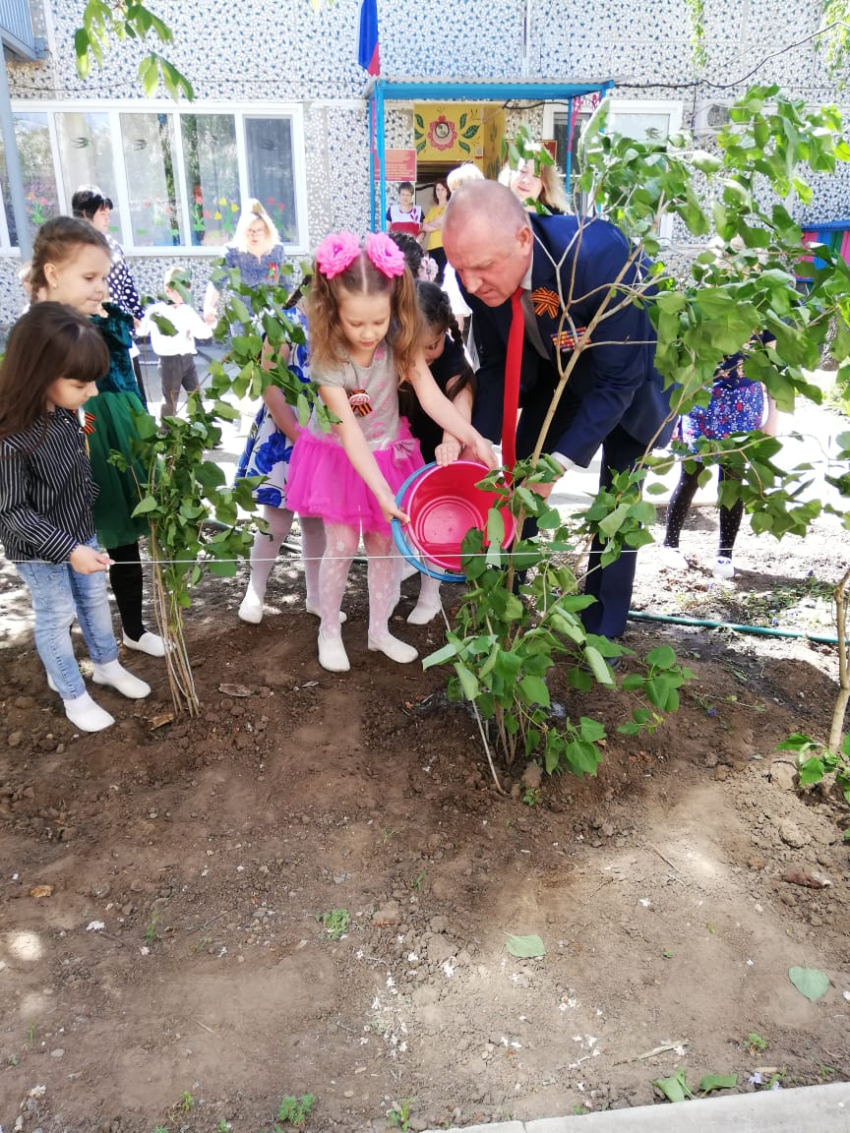
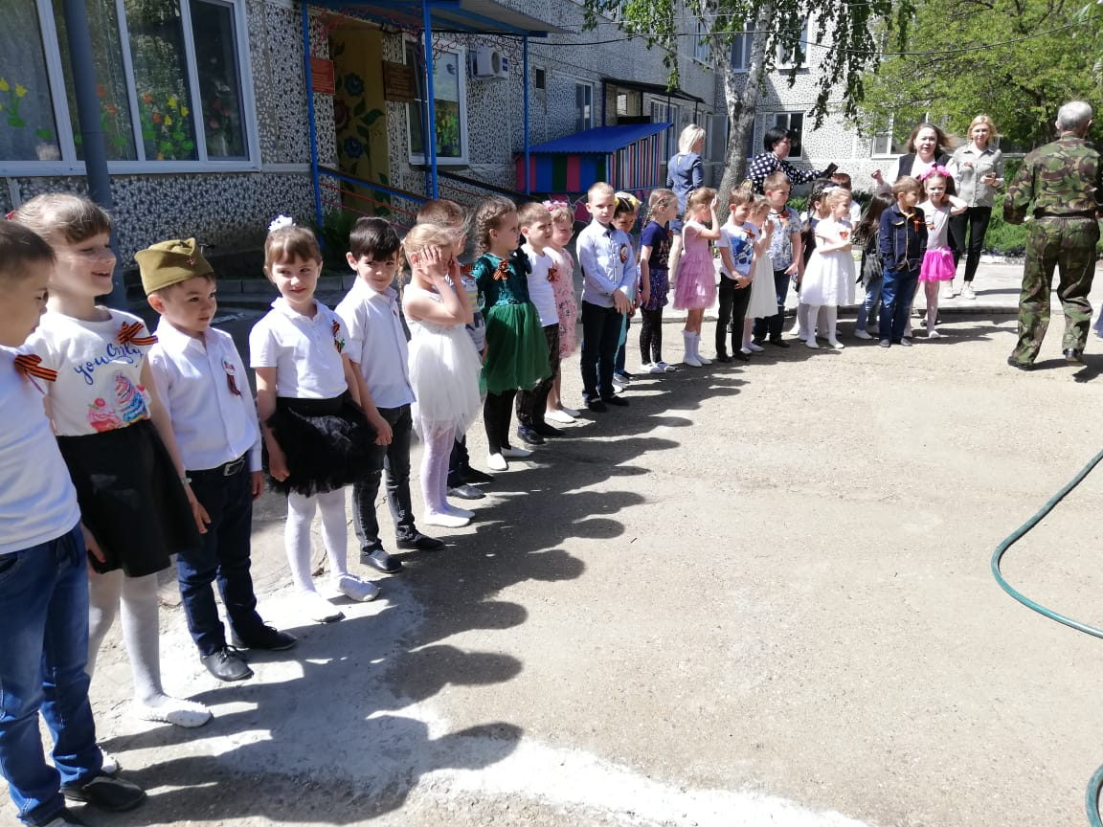

Slide 10
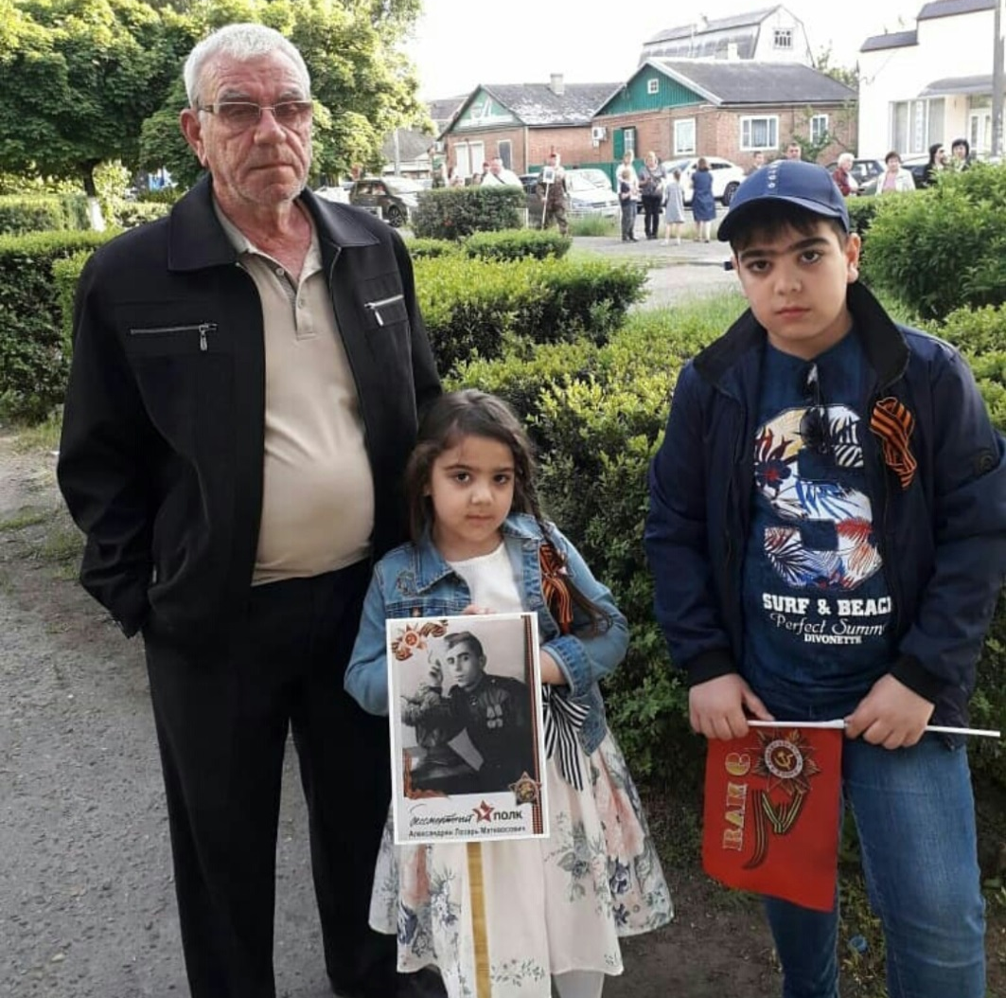
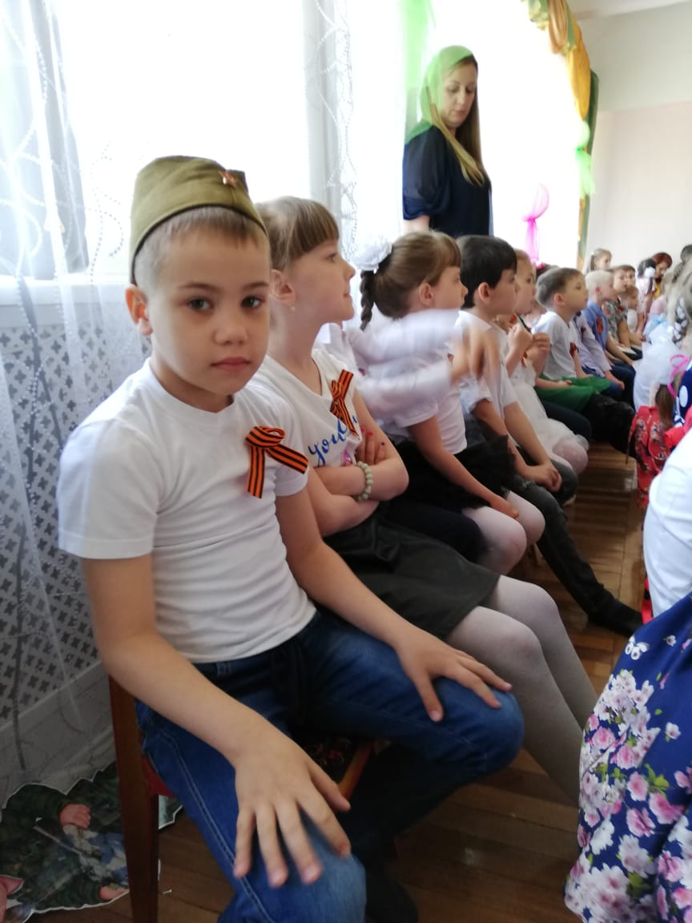

Slide 11
